Slide 1
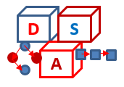
NAJI.DS-C-1
Langage C
Tableaux de données
Chaines de caractères & Pointeurs
Version 2020/2021
Abdelwahab Naji - Enseignant chercheur
Abdelwahab.naji@gmail.com
Laboratoire Signaux, Systèmes Distribués et Intelligence Artificielle (SSDIA)
ENSET de Mohammedia, Université Hassan II de Casablanca
https://www.youtube.com/c/AbdelwahabNaji

Slide 2
Les données de type primitif
Structure de contrôle: condition & boucles
Les structures de données
Les pointeurs
Les tableaux
Les fonctions
La complexité des algorithmes
Les listes chainées
Les listes doublement chainées
Les piles
Les files
Les arbres
Les graphes

Slide 3
Les chaines de caractères à l’aide des pointeurs
Créer et initialiser une chaine de caractères à l’aide d’un pointeur
Afficher le contenu d’une chaine de caractère
Copier une chaine de caractère en une autre chaine
À l’aide d’un schéma qui représente la mémoire, analyser les deux codes suivants:
int main()
{
char *s;
s=(char*)malloc(sizeof(char)*100);
printf("Entrer une chaine:");
scanf("%s",s);
printf("chaine=%s",s);
return 0;
}
int main()
{
char *s1;
char *s2;
s1=(char*)malloc(sizeof(char)*100);
printf("Entrer une chaine:");
scanf("%s",s1);
s2=(char*)malloc(sizeof(char)*strlen(s1));
strcpy(s2,s1);
printf("S2:%s",s2);
return 0;
}

Slide 4
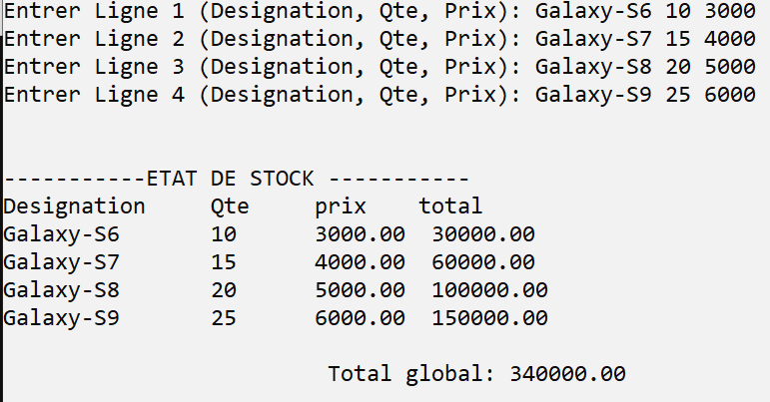
Activité pratique
Soit le code source suivant:
int main()
{
Produit *T[5];
return 0;
}
typedef struct {
char *designation;
int qteStock;
double prix;
double total;
}Produit;
Compléter le code source ci-dessus de manière à donner la possibilité à l’utilisateur de saisir les données des produits du tableau
NB. la taille allouée à designation de Produit doit correspondre au nombre de caractères saisis par l’utilisateur
proposer un schéma de la mémoire qui représente les différentes cases

